Slide 1

ĐẠI HỌC NHA TRANG
ĐỀ TÀI: NGHIÊN CỨU THUẬT TOÁN THỊ GIÁC MÁY TÍNH ĐỂ PHÁT HIỆN KHOẢNG CÁCH THEO THỜI GIAN THỰC
Thực hiện: Võ Văn Thìn
Giảng viên hướng dẫn: TS. Nguyễn Khắc Cường

Slide 2
Giới thiệu
Đề tài là một phần của bài báo “Nghiên cứu thuật toán thị giác máy tính để theo dõi việc thực hiện các quy định về phòng ngừa COVID-19 sử dụng kỹ thuật học sâu” của Nguyễn Đức Thiện, Lư Tất Thắng, Nguyễn Văn Thặng và Trương Quốc Bảo.

Slide 3
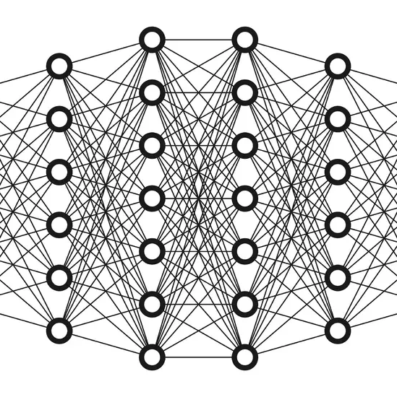
Ý tưởng
Sử dụng lớp mô hình họ YOLO có sẵn trên framework Darknet để phân đoạn và nhận dạng đối tượng. Từ tọa độ có được, sử dụng phép chuyển đổi Bird’s-Eye view để đưa về góc nhìn từ trên xuống, sau đó tính khoảng cách bằng công thức Euclid.
Deep Learning

Slide 4
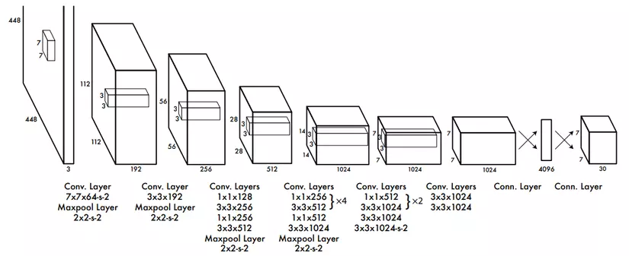


Tìm hiểu về YOLO trong bài toán real-time object detection
Phương pháp
Dựa trên mạng neural network duy nhất được huấn luyện dạng end-to-end model. Mô hình lấy input là 1 bức ảnh và dự đoán các bounding box (hộp bao quanh đối tượng) và nhãn lớp đi kèm. Yolo được tạo ra từ việc kết hợp giữa các lớp ẩn convolutional layers và connected layers. Trong đóp các convolutional layers sẽ trích xuất ra các feature của ảnh, còn full-connected layers sẽ dự đoán ra xác suất đó và tọa độ của đối tượng.

Slide 5
Tìm hiểu về YOLO trong bài toán real-time object detection
Mô hình hoạt động
+ Đầu tiên phân chia hình ảnh đầu vào thành 1 lưới các ô (grid of cell), trong đó mỗi ô chịu trách nhiệm dự đoán các bounding boxes nếu tâm của nó nằm trong ô.
+ Mỗi grid cell (tức 1 ô bất kỳ nằm trong lưới ô) dự đoán các bounding boxes được xác định dựa trên:
• Tọa độ x, y; chiều rộng (w) ; chiều cao (h)
• Độ tin cậy (confidence score) về khả năng chưa vật thể bên trong
• Dự đoán nhãn các đối tượng

Slide 6
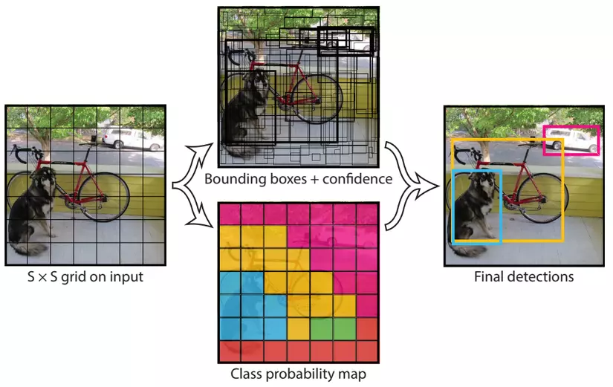


Tìm hiểu về YOLO trong bài toán real-time object detection
Cụ thể
Input là 1 ảnh
Output là ma trận 3 chiều có kích thước SxSx(5N+M)
với hình ảnh trên chia thành 7×7 ô, mỗi ô cần dự đóan 2 bounding box và 3 object : con chó, ô tô, xe đạp thì output là 7×7×13, mỗi ô sẽ có 13 tham số, kết quả trả về (7×7×2=98) bounding box.

Slide 7
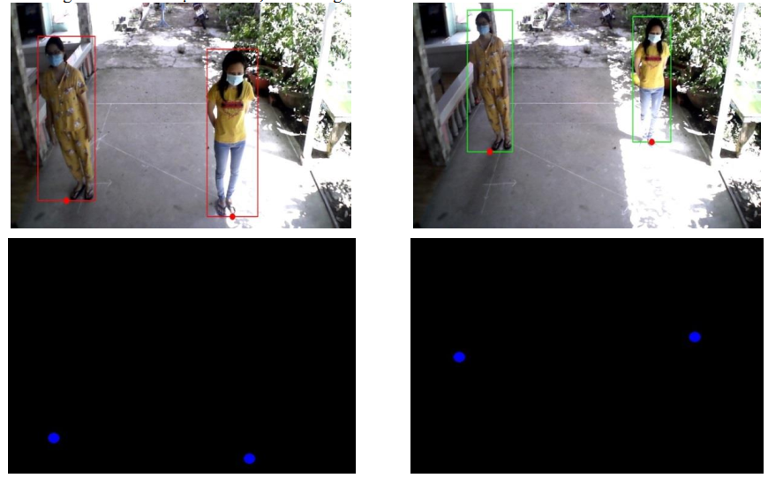
PHÁT HIỆN KHOẢNG CÁCH THEO THỜI GIAN THỰC
Sử dụng YOLO để phân loại và nhận dạng đối tượng
sử dụng phép chuyển đổi Bird’s-Eye view để đưa về góc nhìn từ trên xuống
Tính khoảng cách

Slide 8
PHÁT HIỆN KHOẢNG CÁCH THEO THỜI GIAN THỰC
Sử dụng YOLO để phân loại và nhận dạng đối tượng
Từ hình ảnh đầu vào, qua một mạng gồm các lớp tích chập (convolution), tổng hợp (pooling) và kết nối đầy đủ (fully connected) có thể cho được kết quả đầu ra.

Slide 9
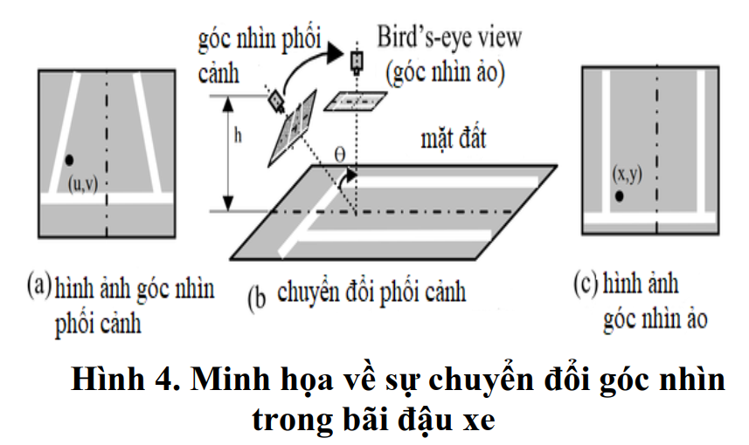
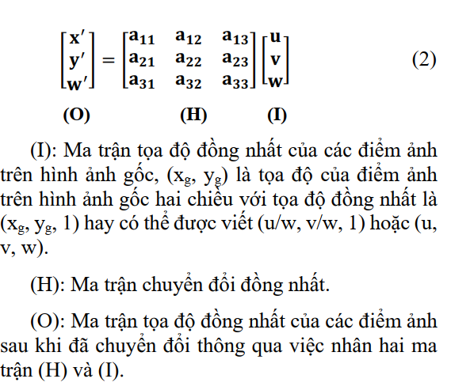
PHÁT HIỆN KHOẢNG CÁCH THEO THỜI GIAN THỰC
sử dụng phép chuyển đổi Bird’s-Eye view để đưa về góc nhìn từ trên xuống
B1: Xây dựng ma trận chuyển đổi sử dụng ma trận đồng nhất 3x3:

Slide 10
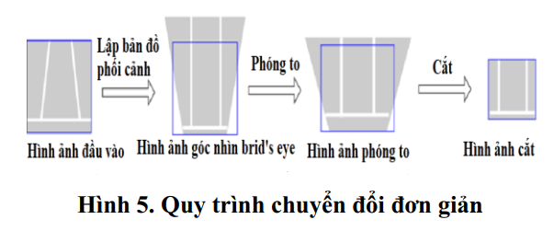
PHÁT HIỆN KHOẢNG CÁCH THEO THỜI GIAN THỰC
sử dụng phép chuyển đổi Bird’s-Eye view để đưa về góc nhìn từ trên xuống
B2: Sau khi có ma trận chuyển đổi, ta thực hiện tiếp 3 bước:
Lập bản đồ phối cảnh
Phóng to
Cắt
=> Thu được hình ảnh theo góc nhìn từ trên xuống

Slide 11
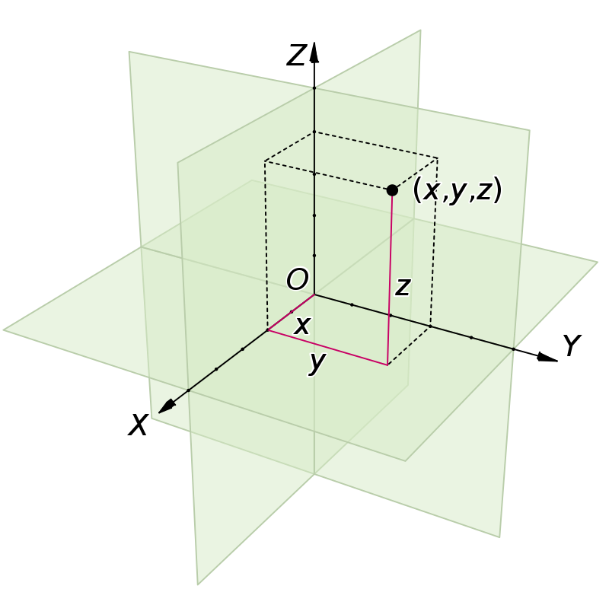
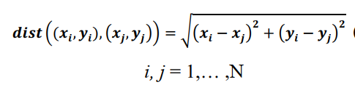
PHÁT HIỆN KHOẢNG CÁCH THEO THỜI GIAN THỰC
Tính khoảng cách
Sau cùng, từ tọa độ đã có được theo góc nhìn trên xuống, ta tính khoảng cách theo công thức Euclid:

Slide 12
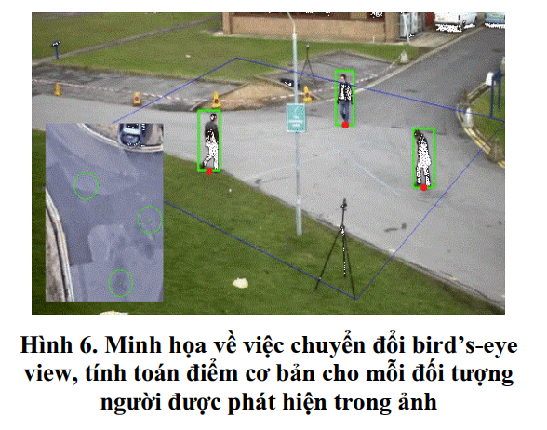
PHÁT HIỆN KHOẢNG CÁCH THEO THỜI GIAN THỰC
Ví dụ minh họa
Xây dựng hộp bao quanh bằng cách lấy 2 điểm: trên cùng bên trái và dưới cùng bên phải. Ta lấy tọa độ của điểm nằm ở tâm dưới cùng của hộp là đại diện cho tọa độ của 1 người. Từ tọa độ có được, ta tính khoảng cách.

Slide 13

THANKS FOR WACHING
GIANTTEMPLATE?COM.

Slide 14
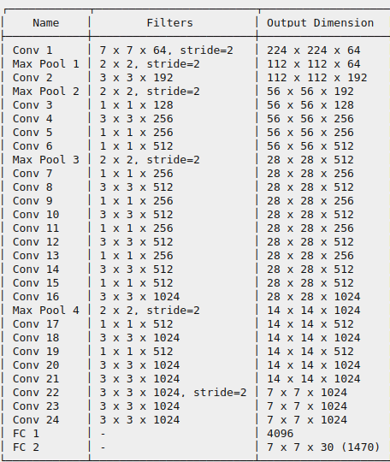
The network
mô hình mạng YOLO là một mô hình mạng CNN thông thường gồm các convolutional layers kết hợp maxpooling layers và cuối cùng là 2 lớp fully connected layers, với hàm kích hoạt cho layer cuối cùng là một linear activation function và tất cả các layers khác sẽ sử dụng leaky RELU :

Slide 15
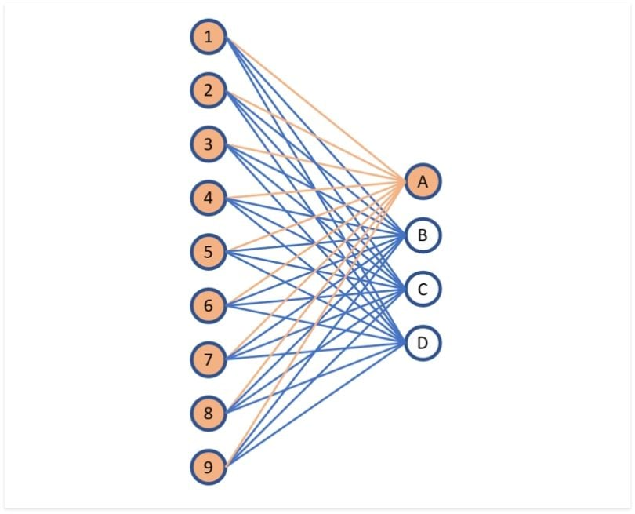
Convalutional layers - CONV
Hoạt động như các thuật toán machine learning classifier
Có trọng số, các trọng số sẽ được học qua quá trình huấn luyện
sử dụng để kết nối các lớp convolutional và pooling trong một mạng CNN
bao gồm một tập hợp các nơ-ron được sắp xếp thành một ma trận đầu vào
mỗi nơ-ron đóng vai trò là một đầu vào cho các nơ-ron trong lớp tiếp theo
Mỗi nơ-ron trong lớp này kết nối đầy đủ với tất cả các nơ-ron trong lớp trước đó, do đó các fully connected layers có thể học được mối quan hệ phức tạp giữa các đặc trưng của dữ liệu
TEXT HERE

Slide 16
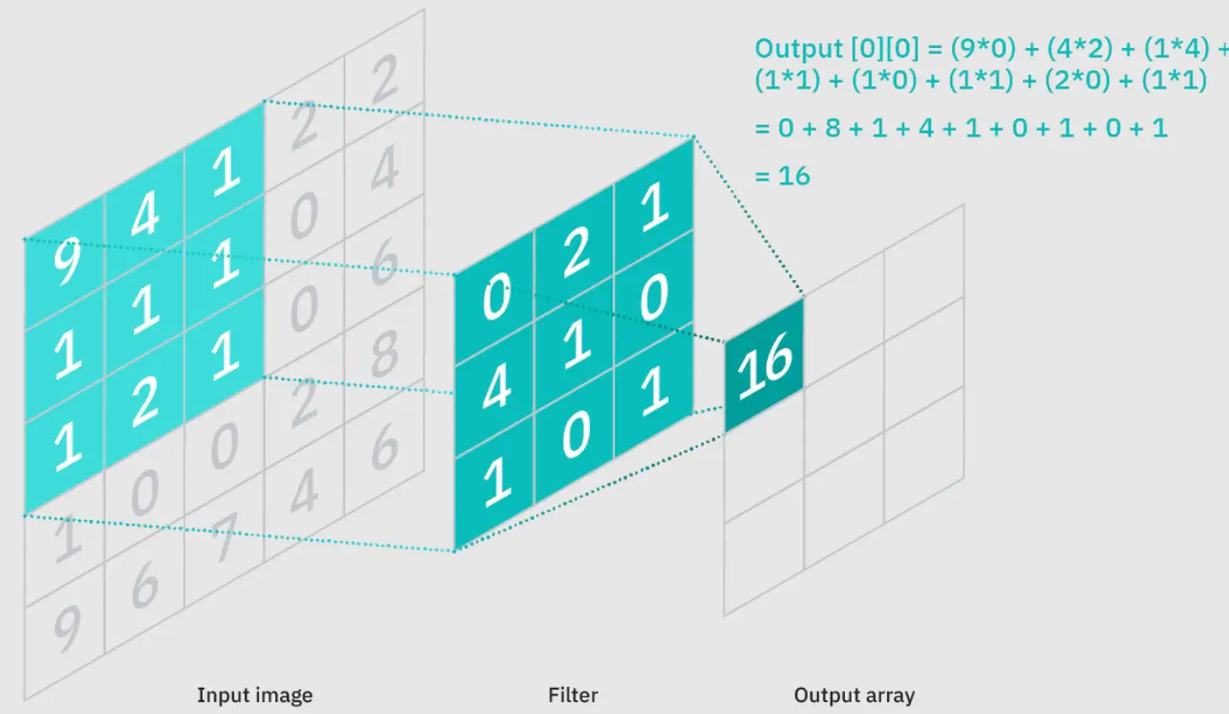

Full-connected layers
Hoạt động như các bộ học và ghi nhớ đặc trưng của ảnh
Có trọng số, các trọng số sẽ được học qua quá trình huấn luyện
Bao gồm nhiều bộ lọc tích chập
Các bộ lọc sẽ di chuyển khắp các vùng của ảnh để tính toán các chi tiết đặc trưng
Các bộ lọc tích chập có kích thước khác nhau
CONV thực hiện phần lớn khối lượng tính toán của mạng lưới
TEXT HERE

